Slide 1
Bµi 26
ĐƠN VỊ ĐO ĐỘ DÀI
TIẾT 1

Slide 2

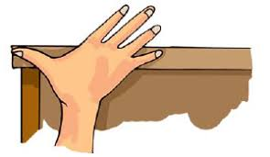
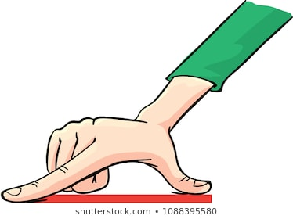

Đây là gang tay đấy các bạn ạ!

Slide 3
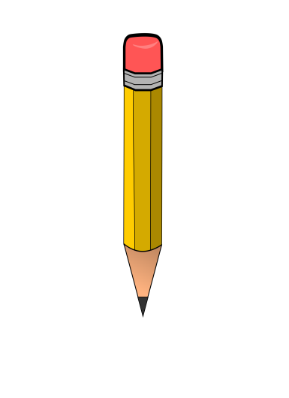

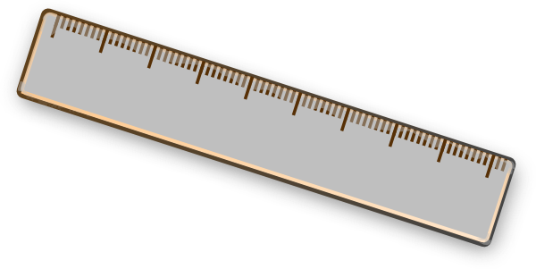
?
2
?

Slide 4
?
2
?
3

Slide 5



a)
?
4
?
?
2
3

Slide 6


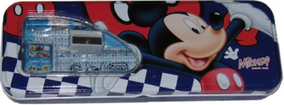
b)
Trong hình trên, đồ vật nào dài nhất?

Slide 7


Khám phá lớp học
Em hãy ước lượng độ dài các đồ vật trong lớp học bằng gang tay.
Đo độ dài thực tế của chúng bằng gang tay.
Đồ vật | Ước lượng | Thực tế
?
?
gang tay
gang tay

Slide 8
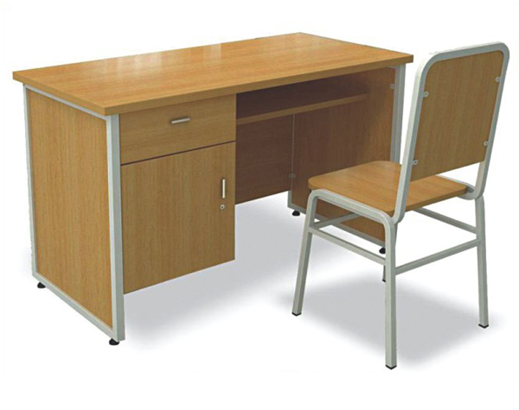
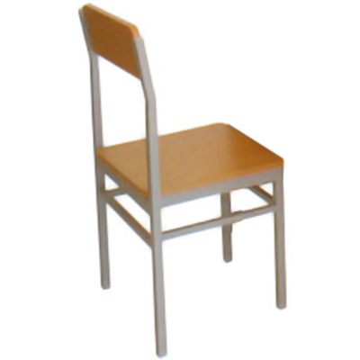
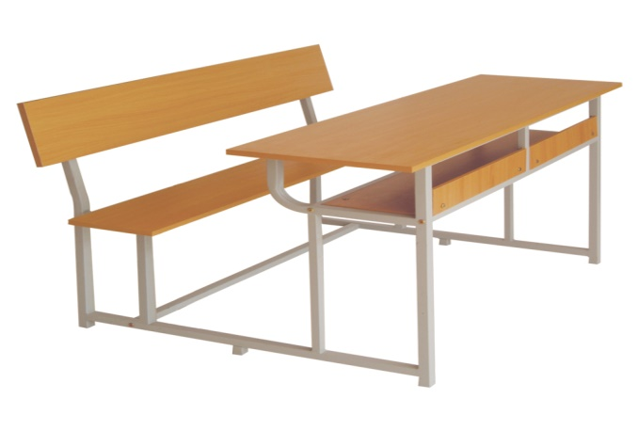
Đồ vật | Ước lượng | Thực tế
?
?
gang tay
gang tay
?
?
gang tay
gang tay
?
?
gang tay
gang tay

